Slide 1
Diploma Thesis Project
Dimitriou Vasileios

Slide 2
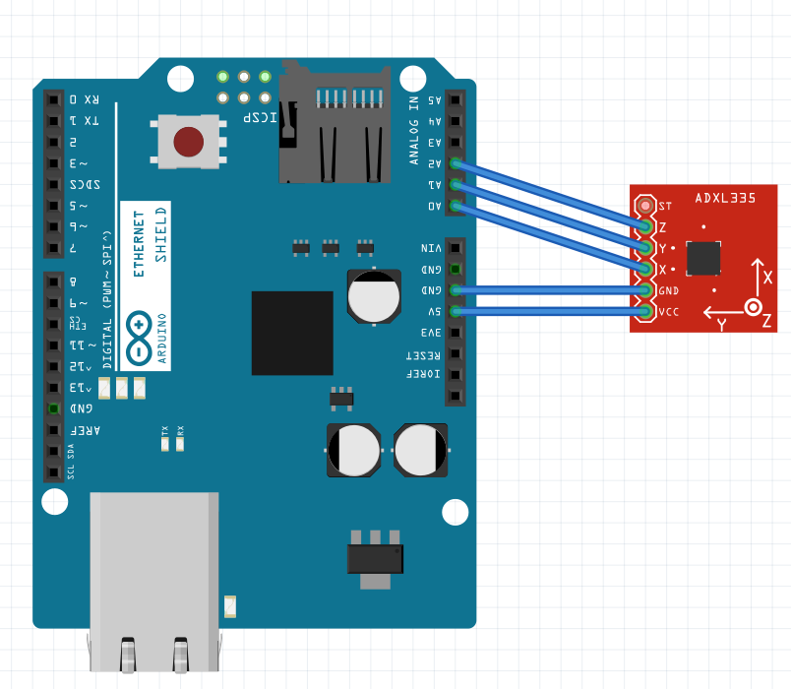
Περιγραφή Hardware (1)

Slide 3
Περιγραφή Hardware (2)
Παροχή ρεύματος στο αξελερόμετρο ADXL335 από το εν λειτουργία Arduino UNO
Διαθέτει το ADXL335 τρεις αναλογικές εξόδους για μετρήσεις στο ορθοκανονικό σύστημα συντεταγμένων
Οι τρεις έξοδοι x,y,z αναπαριστώνται πάνω στο ADXL335 Breakout
Οι τρεις αναλογικές έξοδοι συνδέονται σε τρεις αναλογικές εισόδους του Arduino (A0,A1,A2)

Slide 4
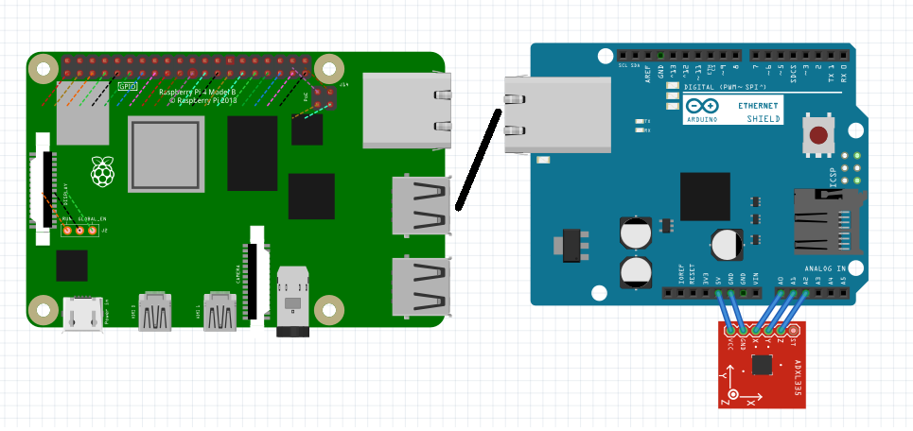
Περιγραφή Hardware (3)

Slide 5
Περιγραφή Hardware (4)
Το Arduino συνδέεται σε ένα Raspberry Pi 4
Η σύνδεση γίνεται μεταξύ της Serial Port του Arduino και USB port του Raspberry Pi
Αυτό αποσκοπεί στην διοχέτευση δεδομένων από το Arduino στο Raspberry
Πιο συγκεκριμένα το Arduino λαμβάνει μετρήσεις από το αισθητήριο και το sketch εκφράζει τα V σε g-unit ή σε mm/s²

Slide 6
Περιγραφή Software Arduino (1)
Το sketch που χρησιμοποιώ για τις μετρήσεις λαμβάνει τις αναλογικές τιμές από το αισθητήριο χωρίς περαιτέρω επεξεργασία
Εναλλακτικά μπορούμε να χρησιμοποιήσουμε source code όπως φαίνεται στην δεύτερη φωτογραφία για να κάνει την ίδια διαδικασία όμως να στείλει δεδομένα σε μορφή g αφότου έχει καλιμπράρει μόνο του σε κάποια όρια τιμών
Ο λόγος που προτιμάω την πρώτη επιλογή σε πρώτη φάση είναι επειδή η συχνότητα συνδέεται άμεσα με την μετρούμενη τάση χωρίς να χάνεται πληροφορία πριν τον μετασχηματισμό Fourier
Vibration-Analysis-Project/arduino/src at main · Vasilisdi/Vibration-Analysis-Project

Slide 7
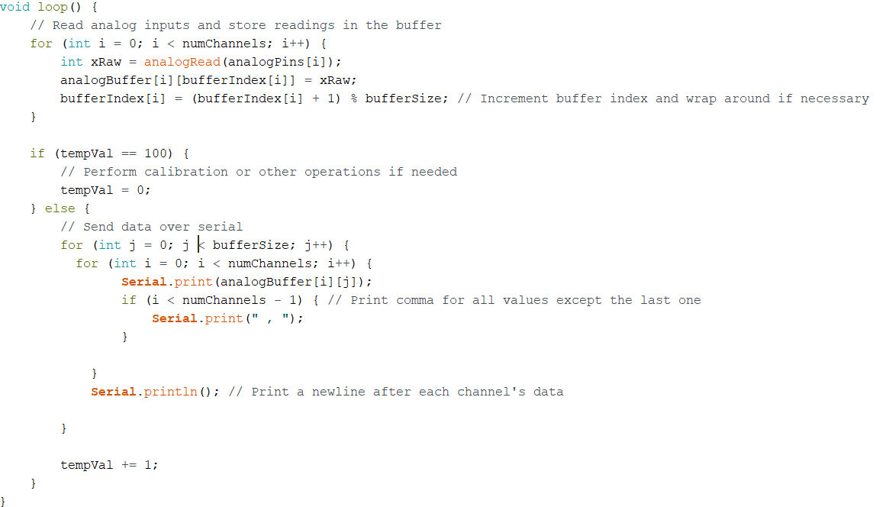
Περιγραφή Software Arduino (2)

Slide 8
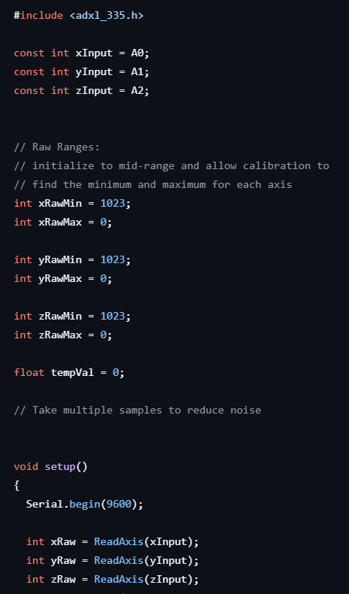
Περιγραφή Software Arduino (3)

Slide 9
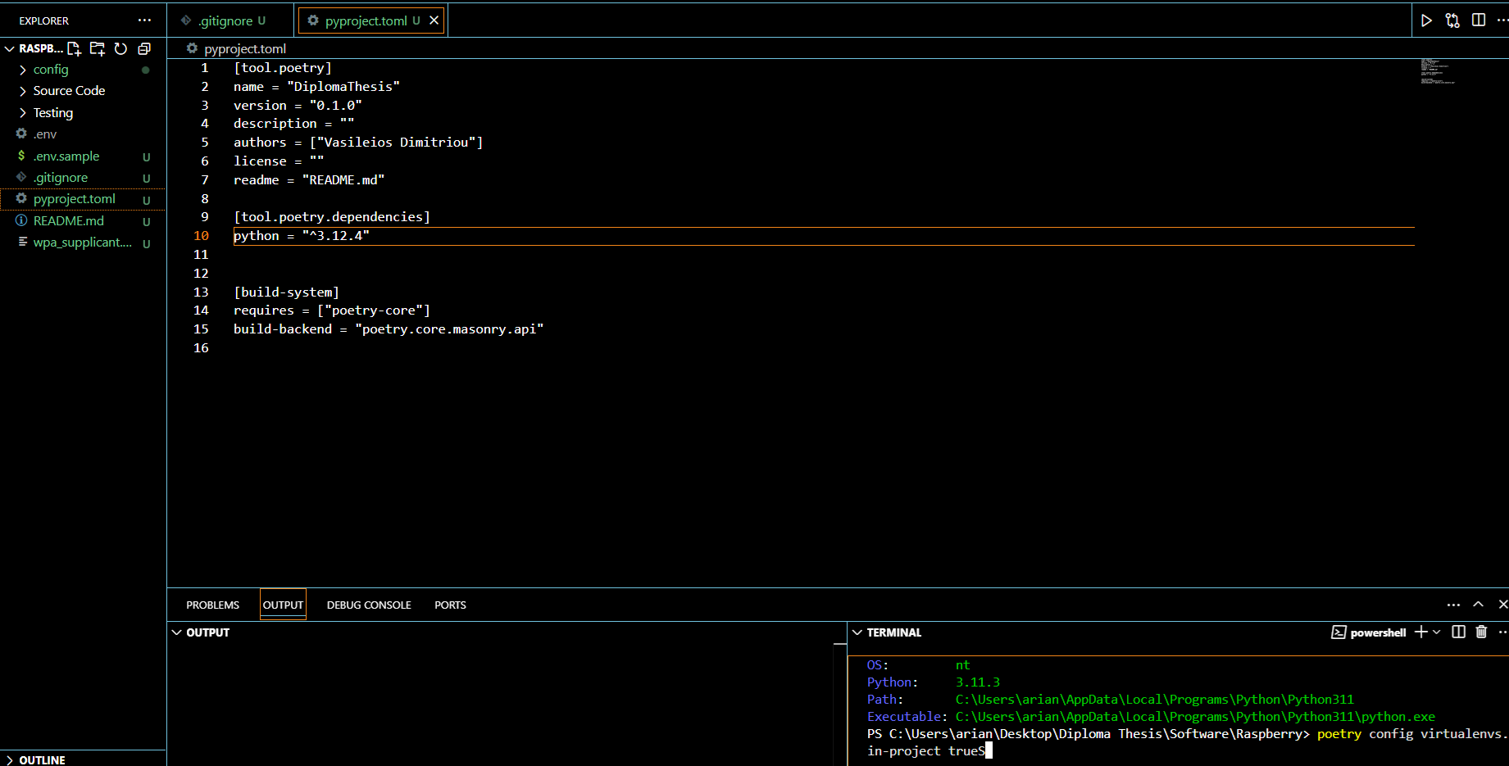
Περιγραφή Software Raspberry (1)

Slide 10
Περιγραφή Software Raspberry (2)
Δημιουργία ενός περιβάλλοντος poetry στο οποίο θα περιλαμβάνονται μόνο τα απαραίτητα libs
poetry config virtualenvs.in-project true για να τρέξει μόνο μέσα στο project folder

Slide 11
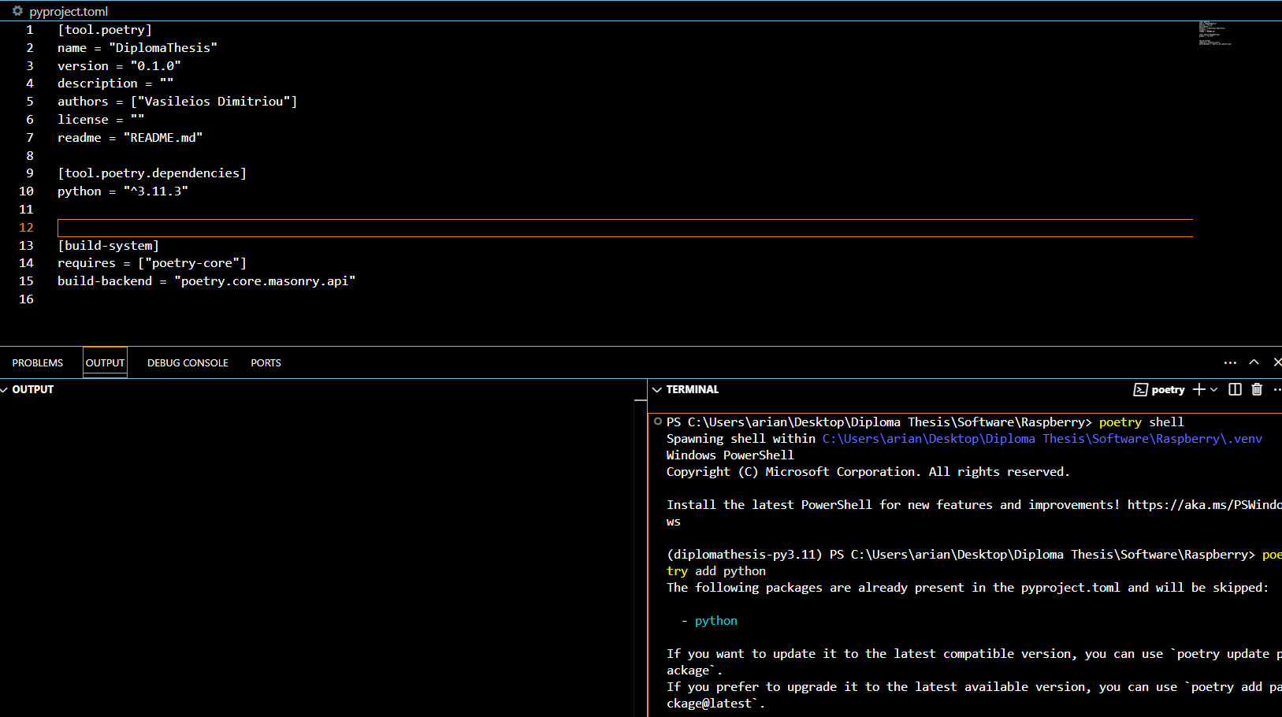
Περιγραφή Software Raspberry (3)

Slide 12
Περιγραφή Software Raspberry (3)
Τελικά το θα έχουμε βάλει στο pyproject.toml:
#python add pyyaml
#poetry add python-dotenv
#poetry add numpy
#poetry add requests
#poetry add pyserial
#poetry add matplotlib
#poetry add scipy
#poetry add tzdata

Slide 13
Παρατηρήσεις
Στο raspberry χρειάστηκε να αλλάξω το reference path PYTHONPATH=/home/VASILIS/repos/Vibration-Analysis-Project/raspberry poetry run python3.12 tests/test_methods.py
Η εναλλακτικά τρέχουμε ακολουθία εντολών:
export PATH="$HOME/.local/bin:$PATH"
source $(poetry env info --path)/bin/activate
poetry run python -m testing.test_methods
Για debugging μπορώ να τρέξω για παράδειγμα poetry run python -c "from sourceCode.utils import load_config; print(load_config())"
Για να τρέξω το test αρχείο poetry run python -m testing.test_methods (treating the file as a part of module system)
Στο .env αρχείο αποθηκέυουμε τις σημαντικές μεταβλητές που αφορούν στο api του πίνακα της βάσης δεδομένων στην supabase
SUPABASE_URL="https://iftqwletgmtvtymsktar.supabase.co/rest/v1/measurements"
API_KEY=“…..”

Slide 14
Περιγραφή αρχείων source code (1)
API.py:
Φορτώνει τη ρύθμιση της εφαρμογής: Χρησιμοποιεί τη συνάρτηση load_config για να φορτώσει τη ρύθμιση της εφαρμογής (π.χ. API key και Supabase URLs – ένα για selecting και ένα για posting).
Αρχικοποιεί την κλάση VibrationMonitoringAPI: Δημιουργεί ένα αντικείμενο για την επικοινωνία με το Supabase API.
Ελέγχει για την ύπαρξη του API key και του Supabase URL: Αν λείπει κάποιο από αυτά, εμφανίζεται σφάλμα και διακόπτεται η εκτέλεση.
Φορτώνει επικεφαλίδες αιτήματος (headers): Χρησιμοποιεί το API key για να ρυθμίσει τις επικεφαλίδες του αιτήματος προς το Supabase.
Μορφοποιεί ημερομηνίες: Η μέθοδος get_time μορφοποιεί τις ημερομηνίες start_measurement και end_measurement σε ISO 8601 μορφή.
Αποστολή δεδομένων μέτρησης: Η μέθοδος send_measurement στέλνει τα δεδομένα μέτρησης στο Supabase, μέσω ενός HTTP POST αιτήματος, δίχως να λαμβάνει feedback.

Slide 15
Περιγραφή αρχείων source code (2)
Utils.py:
Ρύθμιση καταγραφής (Logging): Ρυθμίζει την καταγραφή (logging) με χρονική σήμανση για τις εγγραφές των συμβάντων (INFO, ERROR, κλπ.).
Φόρτωση μεταβλητών περιβάλλοντος: Η συνάρτηση load_env_variables φορτώνει τις μεταβλητές περιβάλλοντος από το αρχείο .env μέσω της βιβλιοθήκης dotenv.
Φόρτωση αρχείου ρύθμισης (config): Η συνάρτηση load_config φορτώνει τις ρυθμίσεις από ένα αρχείο YAML (προεπιλεγμένα από το αρχείο config.yaml στον φάκελο config). Αν το αρχείο δεν βρεθεί ή υπάρχει σφάλμα στην ανάλυση του YAML, εμφανίζεται το αντίστοιχο σφάλμα.
Ανάκτηση του API Key: Η συνάρτηση get_api_key ανακτά το API Key από τις μεταβλητές περιβάλλοντος.
Ανάκτηση του Supabase URL: Η συνάρτηση get_supabase_url ανακτά το URL του Supabase από τις μεταβλητές περιβάλλοντος.

Slide 16
Περιγραφή αρχείων source code (3)
Serial_communication.py:
Δημιουργεί την σειριακή επικοινωνία: μεταξύ του υπολογιστή (στην production φάση raspberry) και του Arduino <setup_serial_connection> καθορίζεται η επικοινωνία.
Διαβάζει μια σειρά από δεδομένα: τα δεδομένα που έρχονται από το Arduino και τα αποθηκεύει σε 3 μεταβλητές.

Slide 17
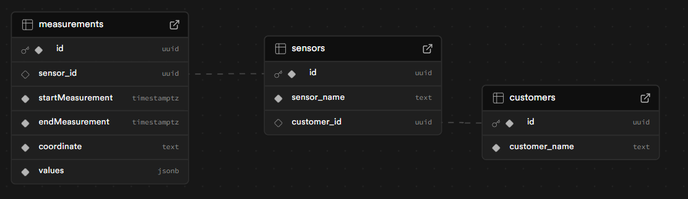
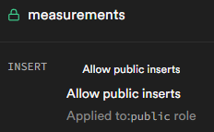
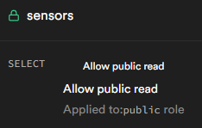
Supabase (1)

Slide 18
Supabase (2)
Κάθε πελάτης μπορεί να κατέχει διάφορα αισθητήρια όπου θα μετράν διαφορετικά σημεία – δηλαδή διαφορετικό εξοπλισμό του
Κάθε αισθητήριο θα έχει μια ονομασία βασισμένη στο μηχάνημα και την λειτουργία του μηχανήματος
Στον βασικό πίνακα measurements θα αποθηκεύονται όλα αυτά τα δεδομένα.

Slide 19
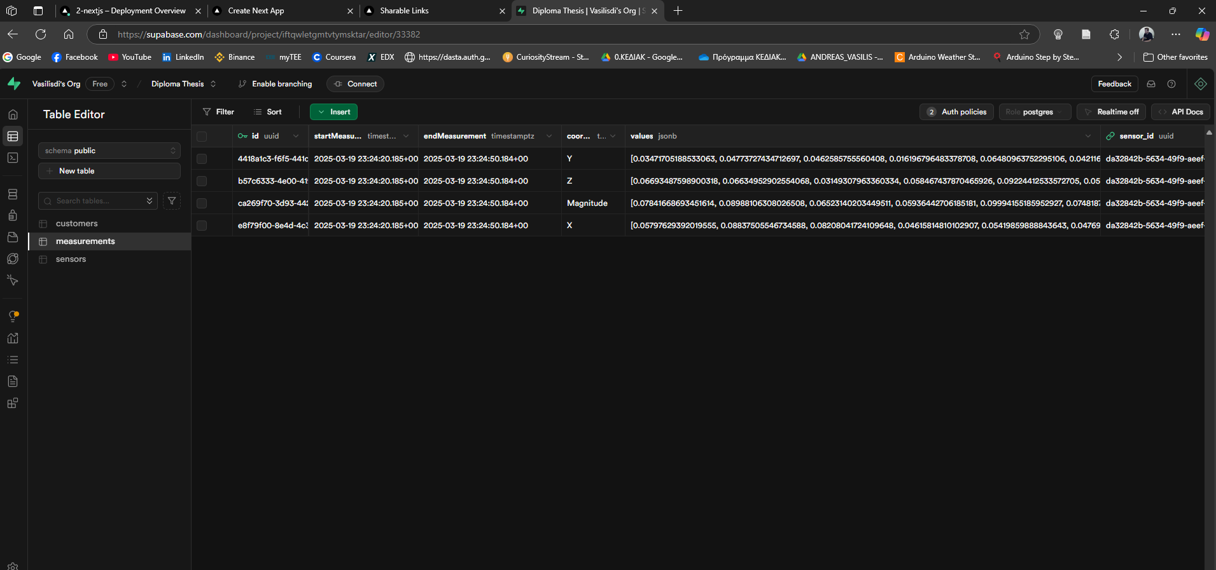
Supabase (3)

Slide 20
Raspbian Lite (1)
Απλά πρέπει να τρέξουμε την εντολή
poetry run python sourceCode/main.py
στο Raspberry Pi όταν αυτό είναι συνδεδεμένο με το Arduino.
Μετά παρατηρούμε την αποστολή δεδομένων στην supabase.
Το αρχείο wpa_supplicant.conf.txt το βάζω χειροκίνητα μέσα στο raspbian lite
Όταν δίνει κωδικό 201 σημαίνει ότι στέλνει δεδομένα

Slide 21
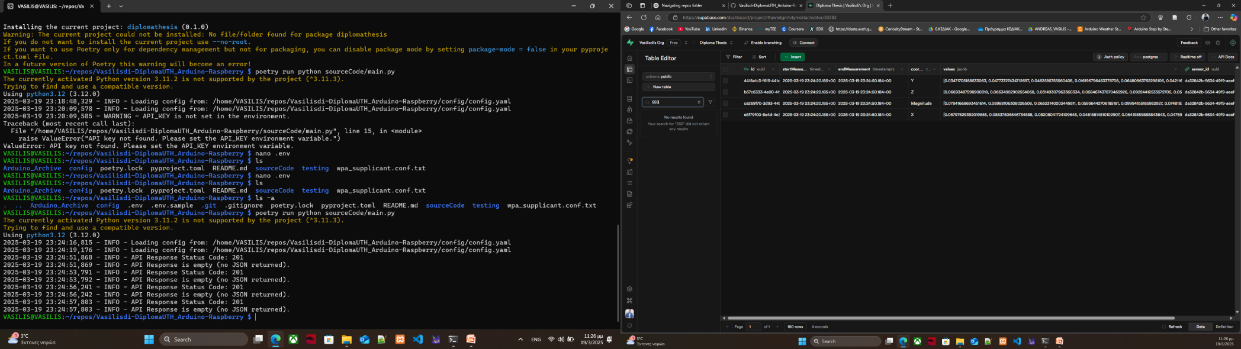
Raspbian Lite (2)
Παρατηρούμε παρακάτω ότι τα δεδομένα έχουν σταλεί στην supabase και ότι η εντολή εκτελείται επιτυχως

Slide 22
Vercel Setting-Up
Έχει δημιουργηθεί git μέσα σε έναν Η/Υ
Για να σεταρουμε το περιβάλλον πρέπει δημιουργηθεί το αρχείο .env.local στο ίδιο επίπεδο με το package-lock και next-env.d
Κάνεις πρώτα εγκατάσταση την nodejs
Πρέπει να γίνει:
npm install @supabase/supabase-js @supabase/auth-helpers-nextjs @supabase/ssr , μεσα στον φάκελο, καθώς επίσης και
npm run dev , για να τρέξει τοπικά η εφαρμογή
Συγκεκριμένα εδώ cd Desktop/ Diploma\ Thesis/ 2. nextjs
Και πολύ σημαντικό είναι ότι υπάρχουν παράλληλα εδώ τα 0. arduino & 1. raspberry

Slide 23
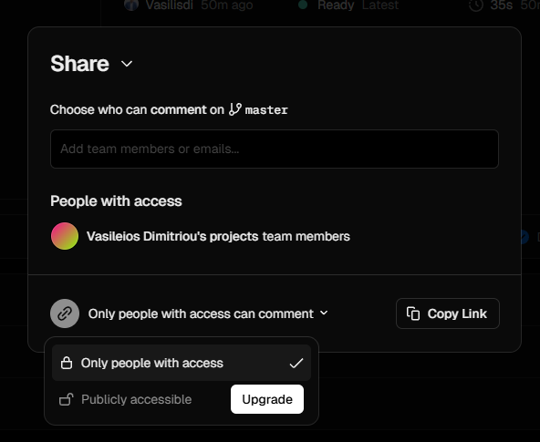
Vercel Sharable
Για να κάνω share κάποιο link σε όλους πρέπει να κάνω upgrade.

Slide 24
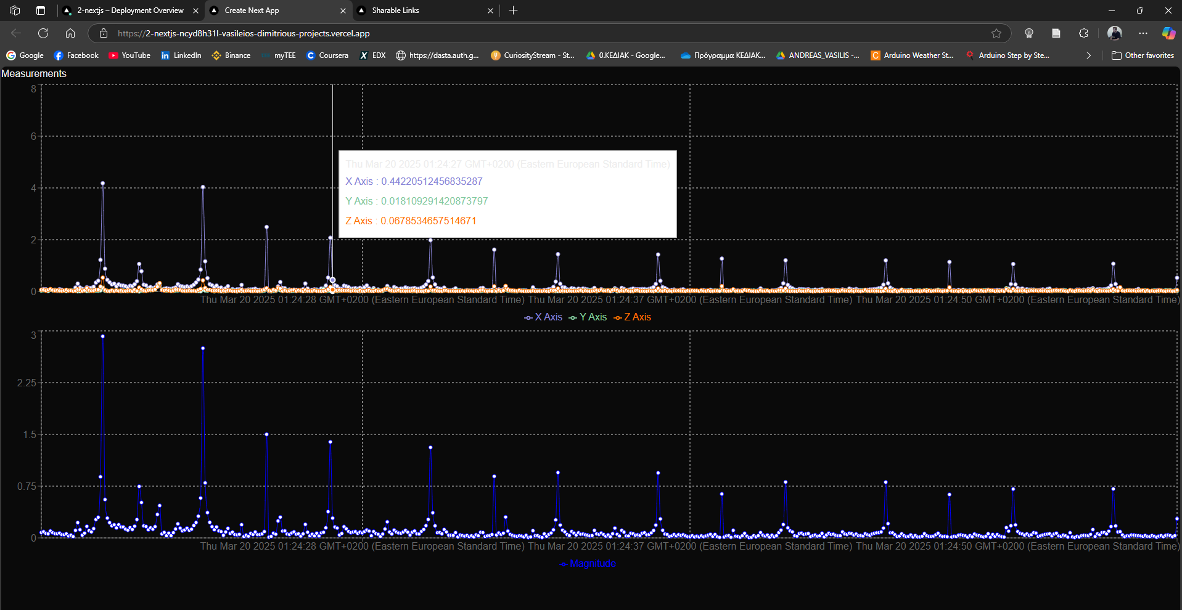
Vercel Project

Slide 25
Links
https://github.com/Vasilisdi/2.nextjs
https://github.com/Vasilisdi/Vasilisdi-DiplomaUTH_Arduino-Raspberry

